Slide 1
Przestrzeliny, raport z uczenia modelu Yolo11n
Jan Maciążek

Slide 2
Instrukcja uruchomienia - Trening
Wygenerować data set o dowolnej ilości obrazów przykładowe 300 i 700 zostaną dołączone do paczki z projektem.
Zainstalować Python 3.11 oraz wymagane zależności:
winget install Python.Python.3.11
pip install torch torchvision --index-url https://download.pytorch.org/whl/cu121
pip install ultralytics Pillow pandas
Uruchomić skrypt bulk_optimize_and_rescale_to_1024.py
Uruchomić skrypt train_pipeline.py
Wytrenowane modele pojawią się w folderze trainer_1024/runs/detect/target_detector_run

Slide 3
Instrukcja uruchomienia – Predykcja (naoczna weryfikacja działania modelu)
Wejść pod ścieżkę: trainer_1024\runs\detect\target_detector_runs
Uruchomić skrypt predict.py
W folderze trainer_1024\runs\detect\target_detector_runs\prediction znajdują się wygenerowane tarcze (images, labels). Po uruchomieniu skryptu predict pojawią się w nim również wyniki detekcji yolo. Np. results_run_dataset_v2_300

Slide 4
Dane wejściowe i parametry Treningu Modelu
Zbiory Danych (data sety):
300
700
1500
3000
6000
12000
24000
Podział danych:
Train: 0,80 %
Val: 0,20%

Slide 5
Architektura i Optymalizacja Pipeline'u
Model bazowy: YOLO11n (wersja nano, 2,59 mln parametrów) dobrany pod kątem wydajności wideo i szybkiego prototypowania detekcji 11 klas punktowych (od 0 do 10).
Decyzja o rozdzielczości: Redukcja bazowej rozdzielczości z 2048px do 1024px dała ~4-krotne przyspieszenie obliczeń (z ~35s do ~7,5s na epokę dla 300 obrazów) przy zachowaniu mAP50 na poziomie 97,2%.

Slide 6
Skalowanie Zgromadzonych Danych
Zakres eksperymentu: Przetestowano 7 wariantów datasetów o liczności od 300 do 24 000 obrazów z automatycznym podziałem 80/20 (train/val) i zachowaniem pełnej spójności par obraz-etykieta.
Efekt nasycenia (Diminishing Returns): Małe zbiory (300–700 obrazów) szybko osiągały wysoką wykrywalność mAP50 (~97%), jednak dopiero pakiety powyżej 6 000 – 12 000 próbek drastycznie podniosły precyzję geometrii ramek ograniczających (mAP50-95 zbliżające się do 99%).

Slide 7
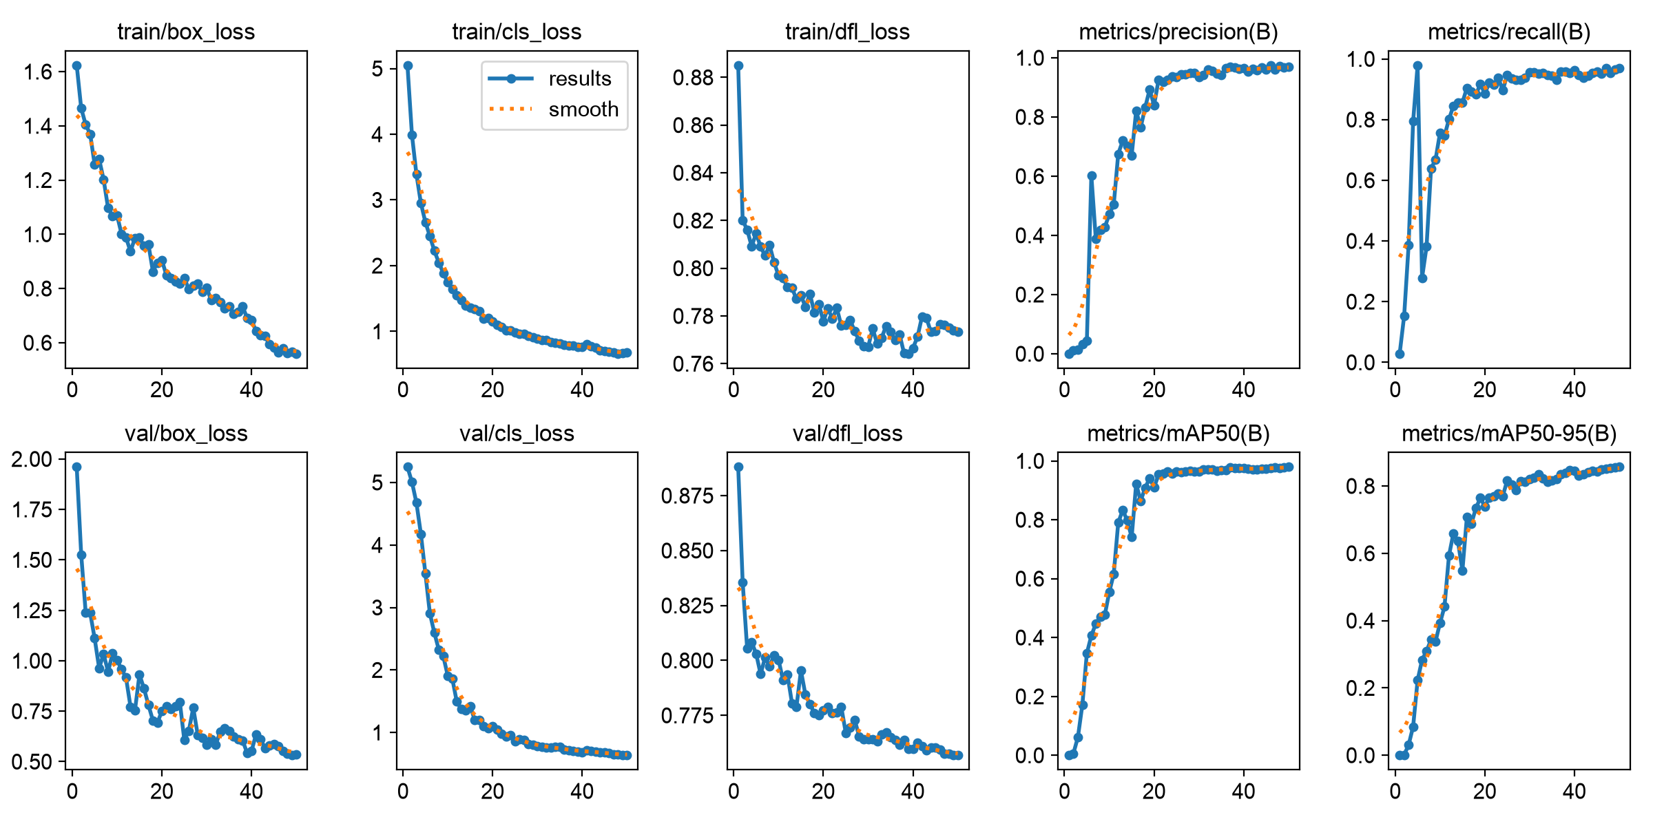
Wyniki - dataset_v2_300

Slide 8
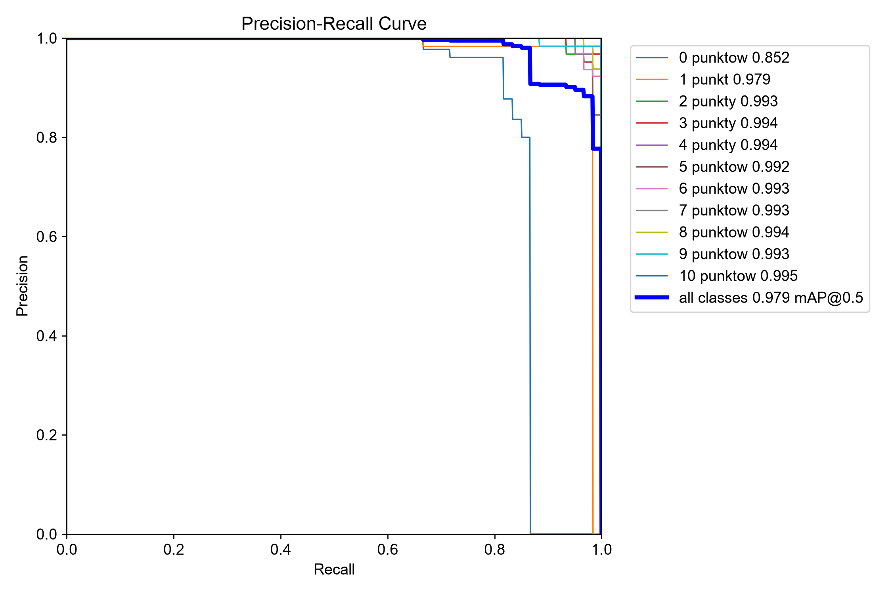
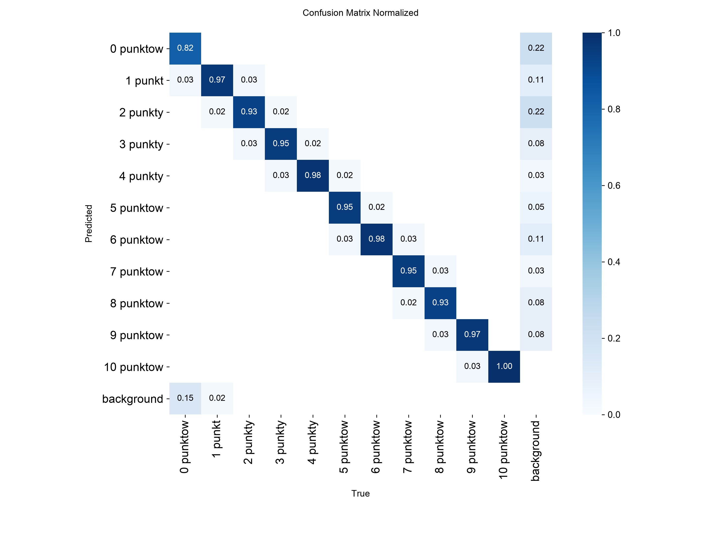

Slide 9
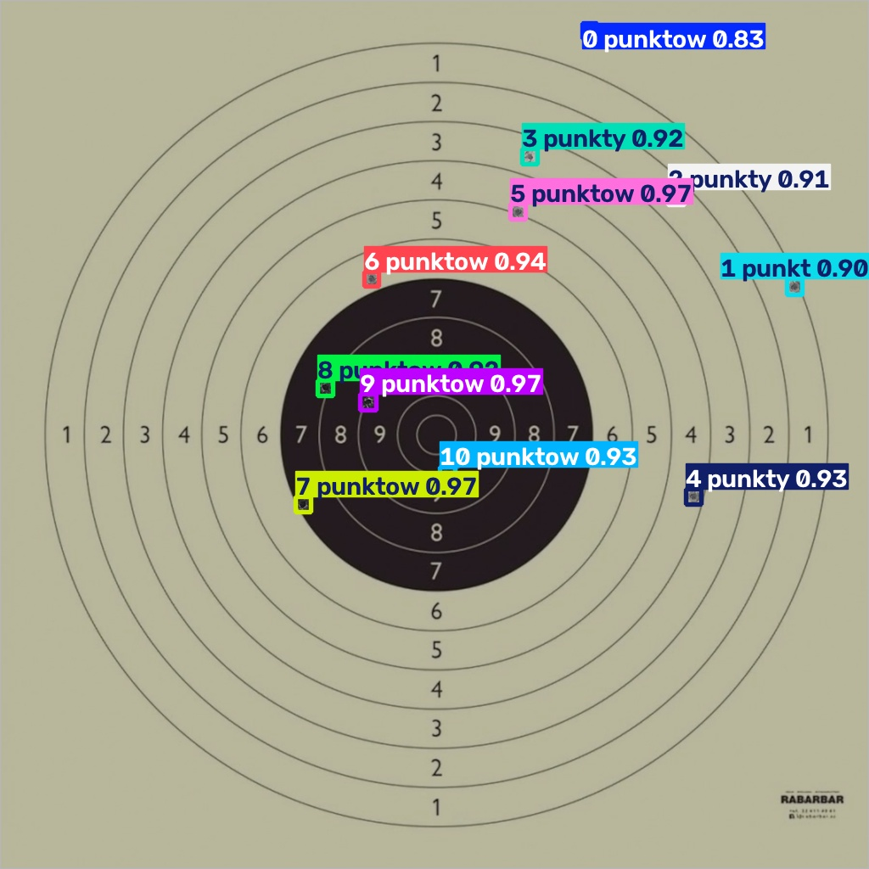
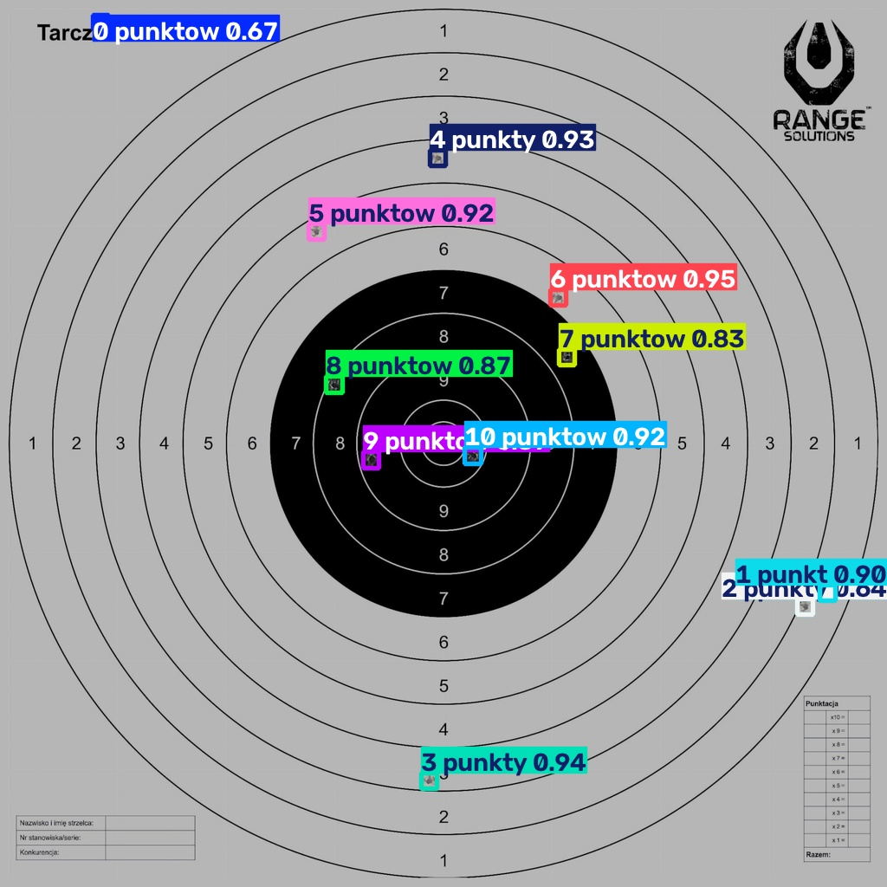
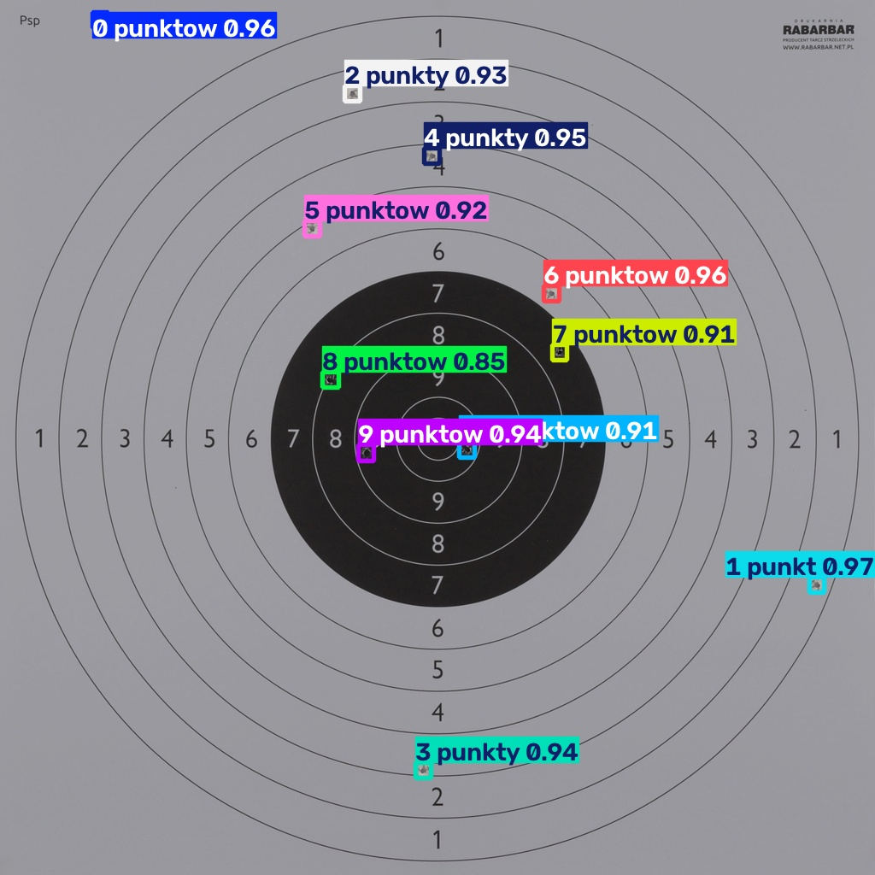
Predykcja modelu yolo trenowanego na zbiorze 300

Slide 10
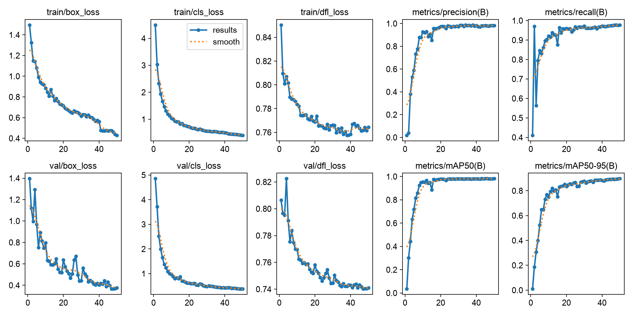
Wyniki - dataset_v2_700

Slide 11
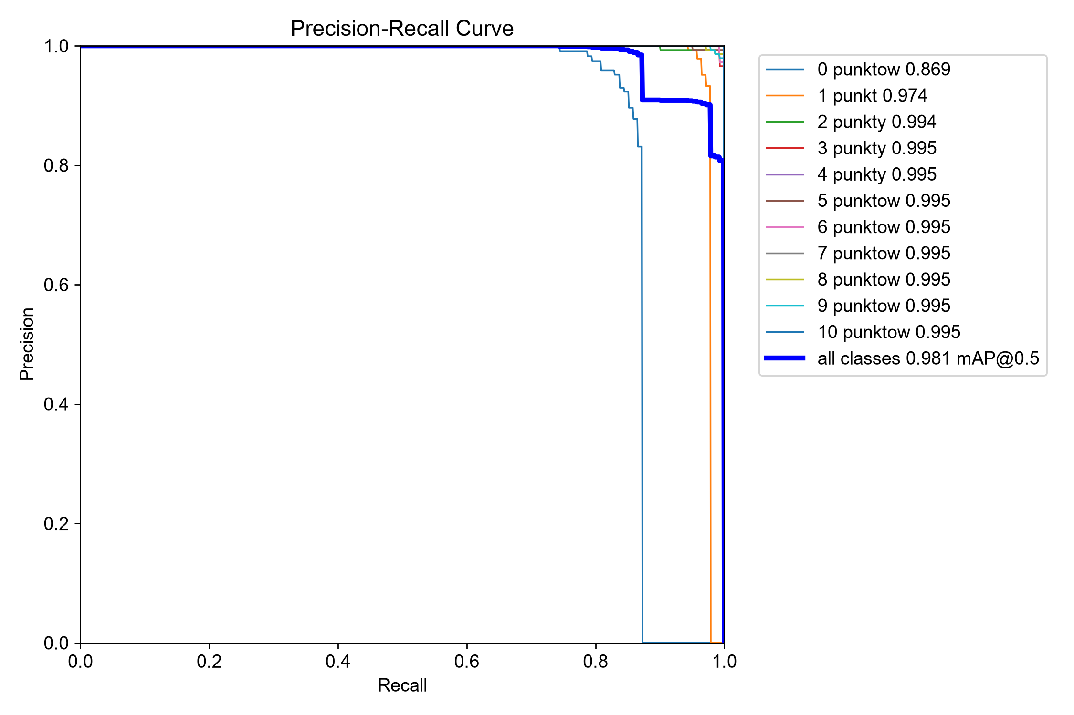
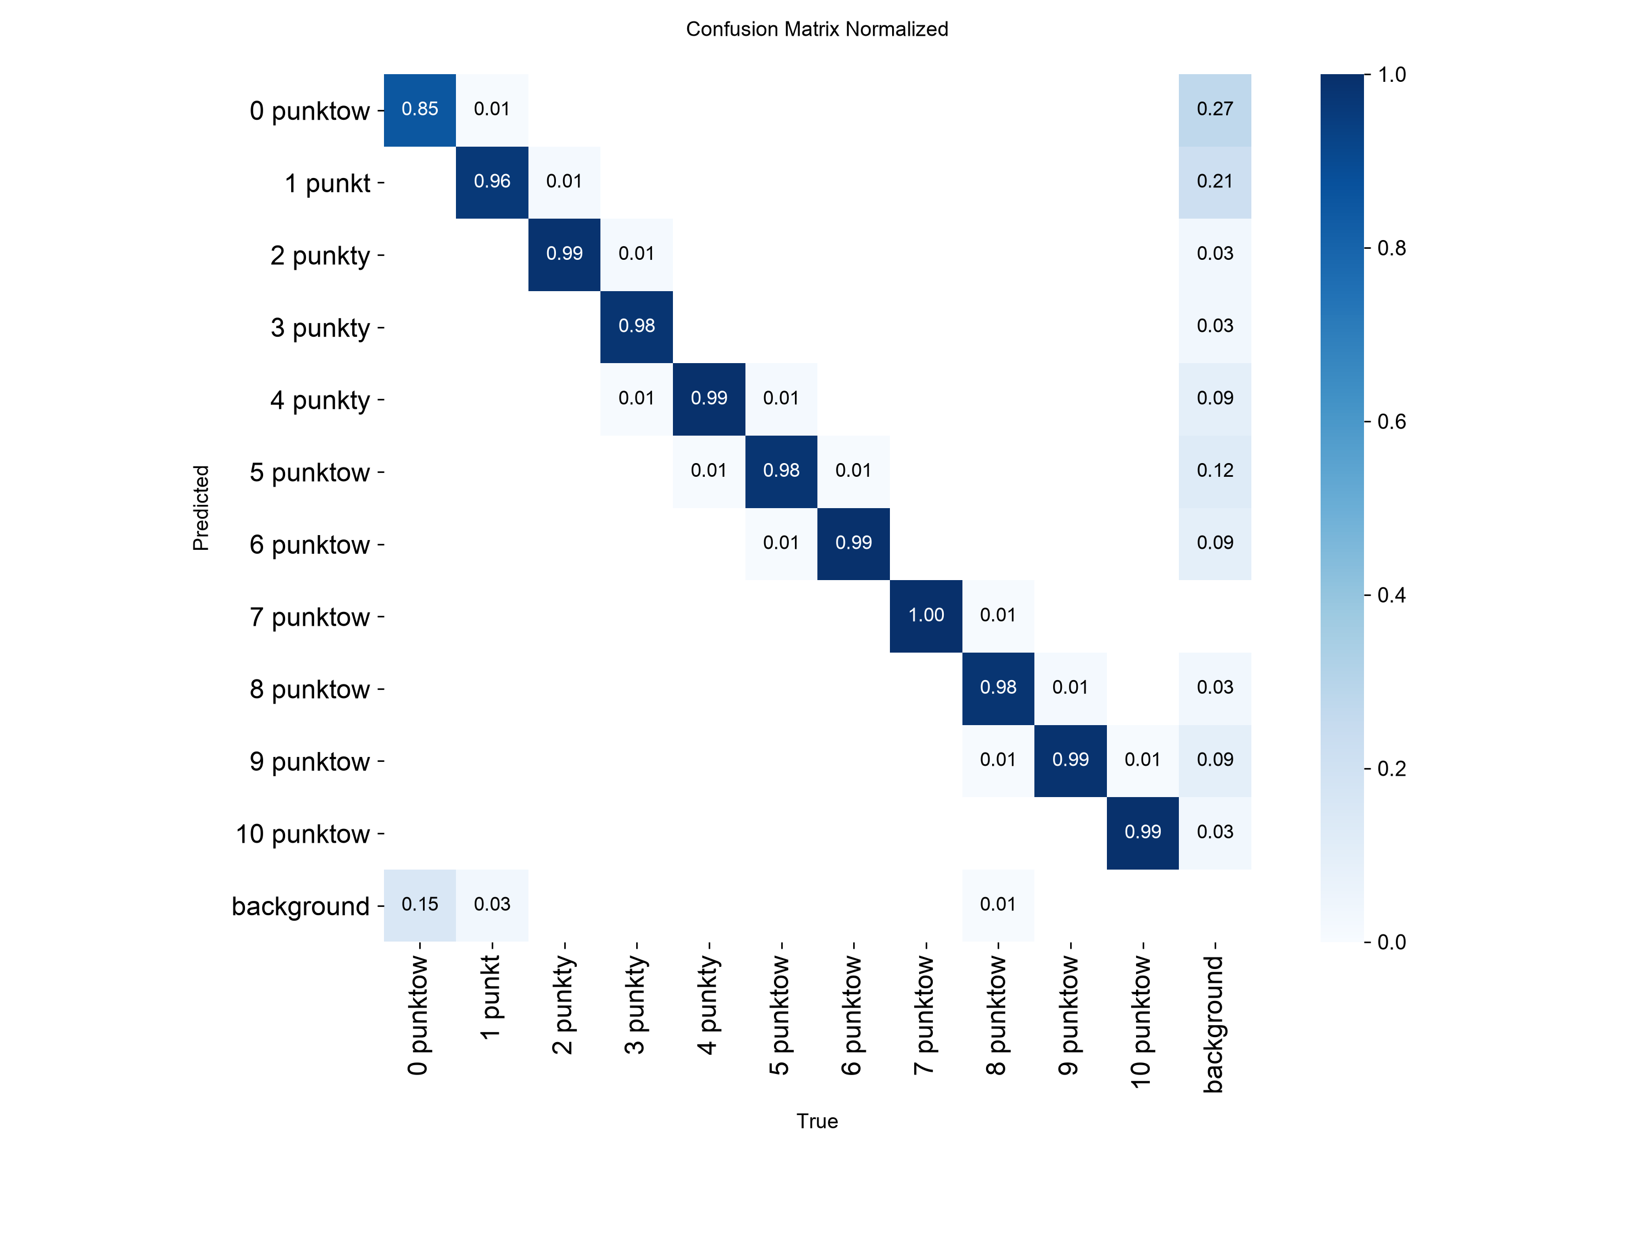

Slide 12
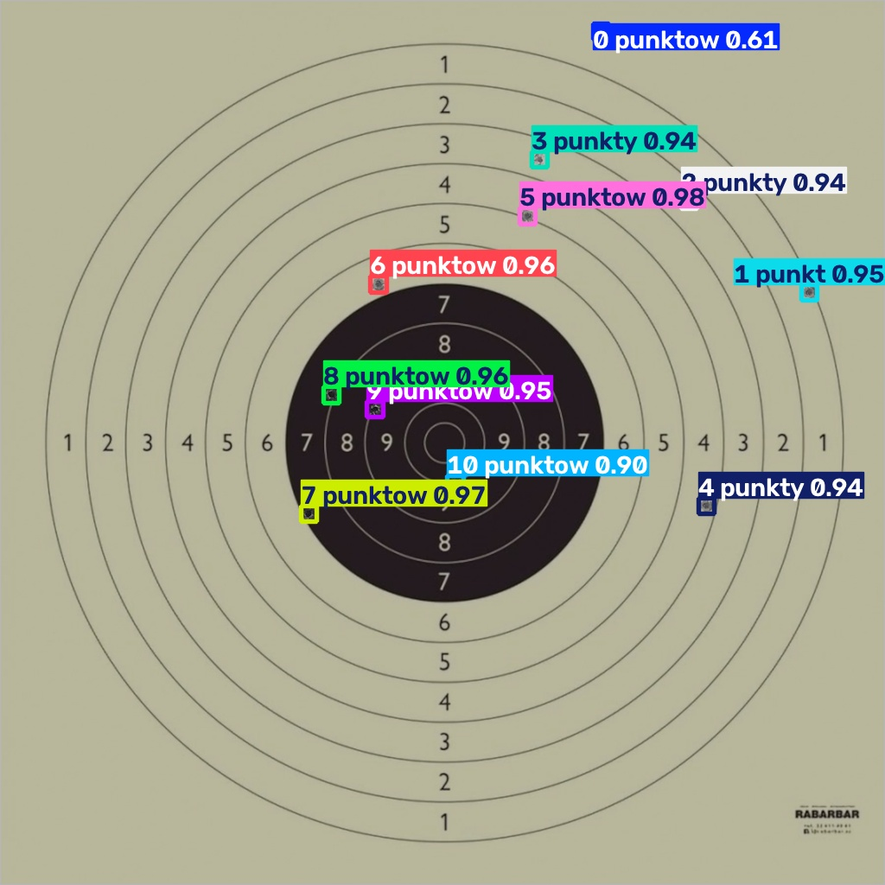


Predykcja modelu yolo trenowanego na zbiorze 700

Slide 13
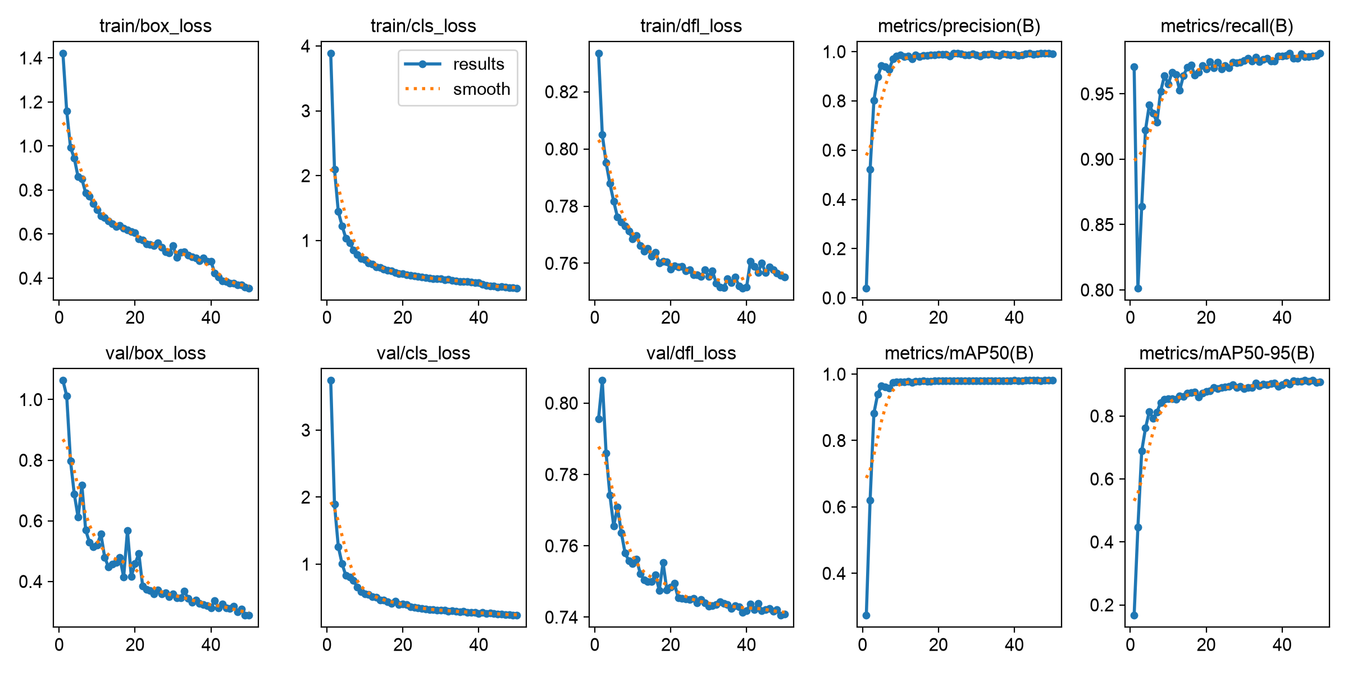
Wyniki - dataset_v2_1500

Slide 14
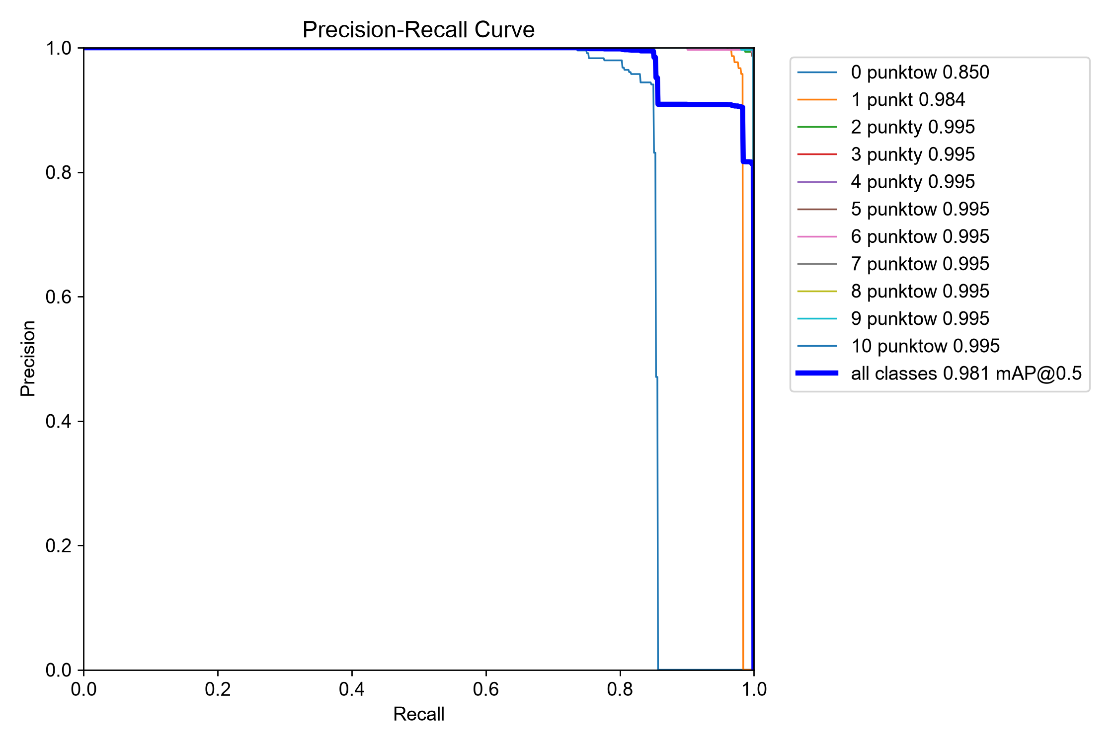


Slide 15
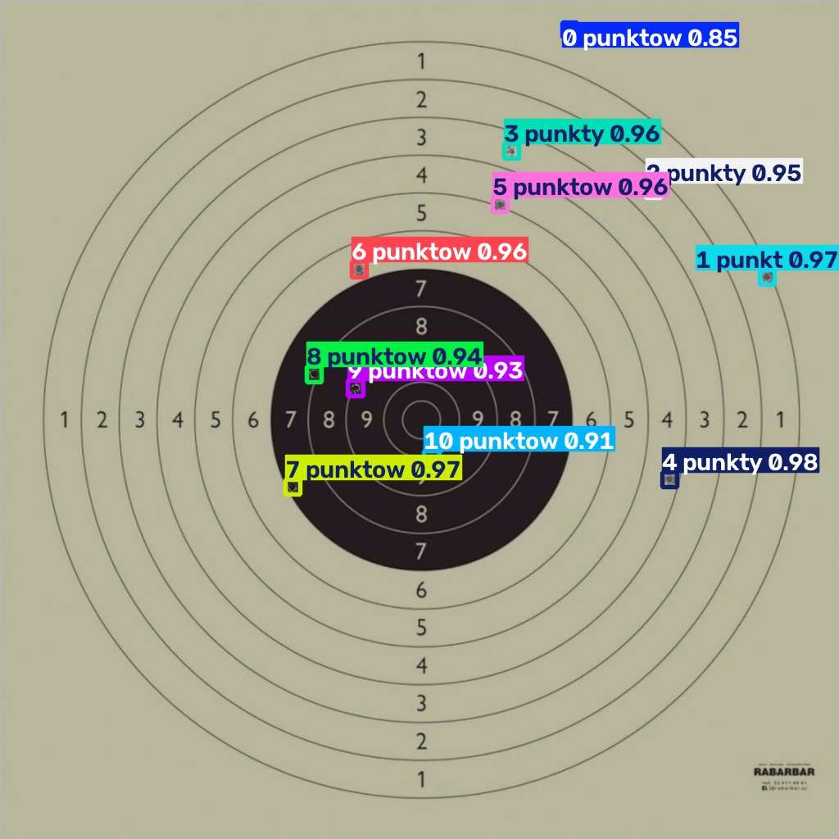
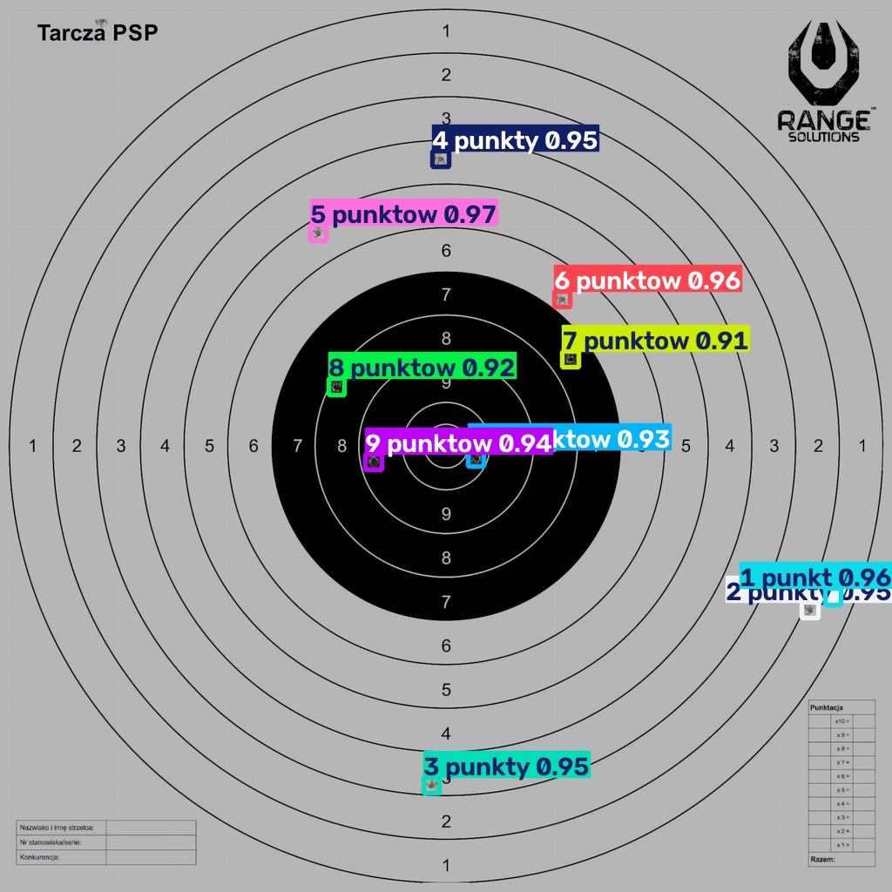
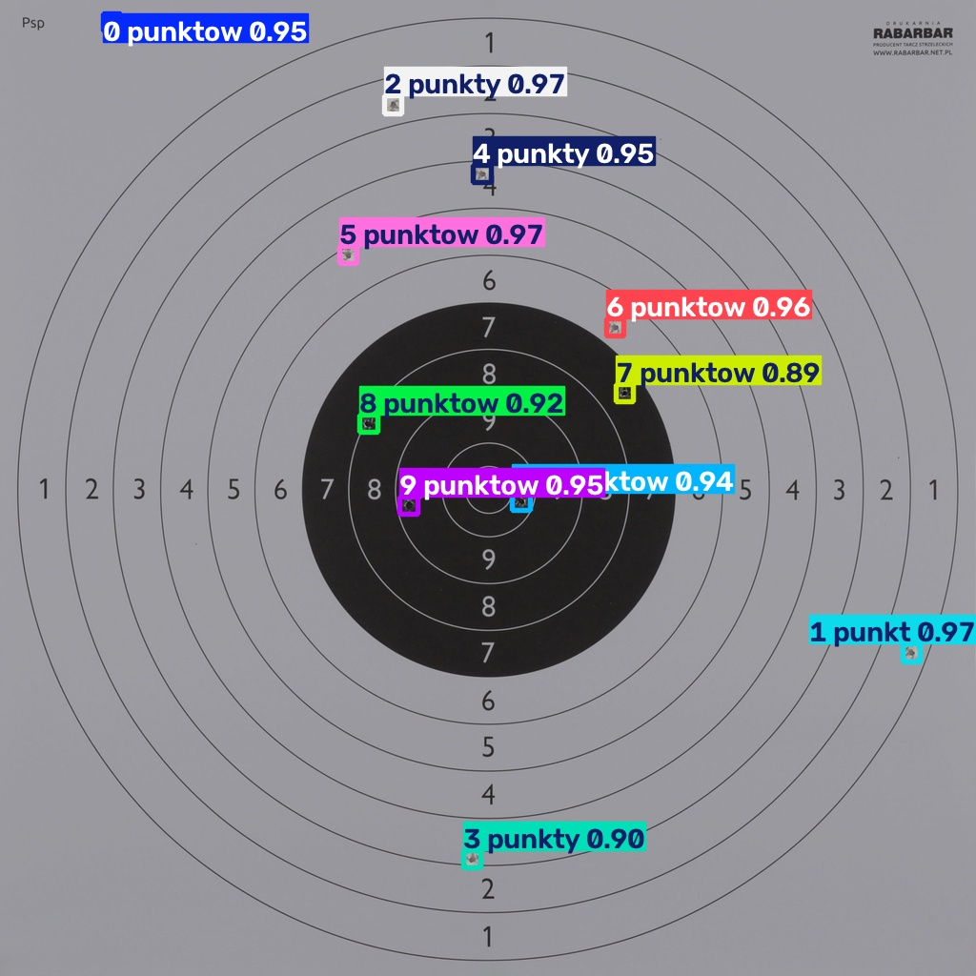
Predykcja modelu yolo trenowanego na zbiorze 1500

Slide 16
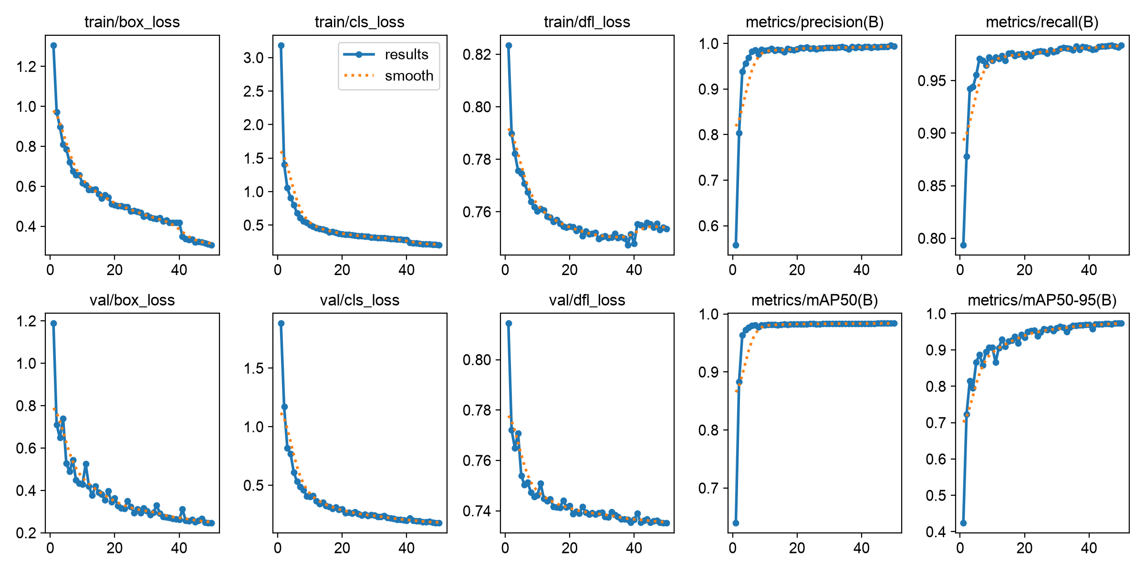
Wyniki - dataset_v2_3000

Slide 17
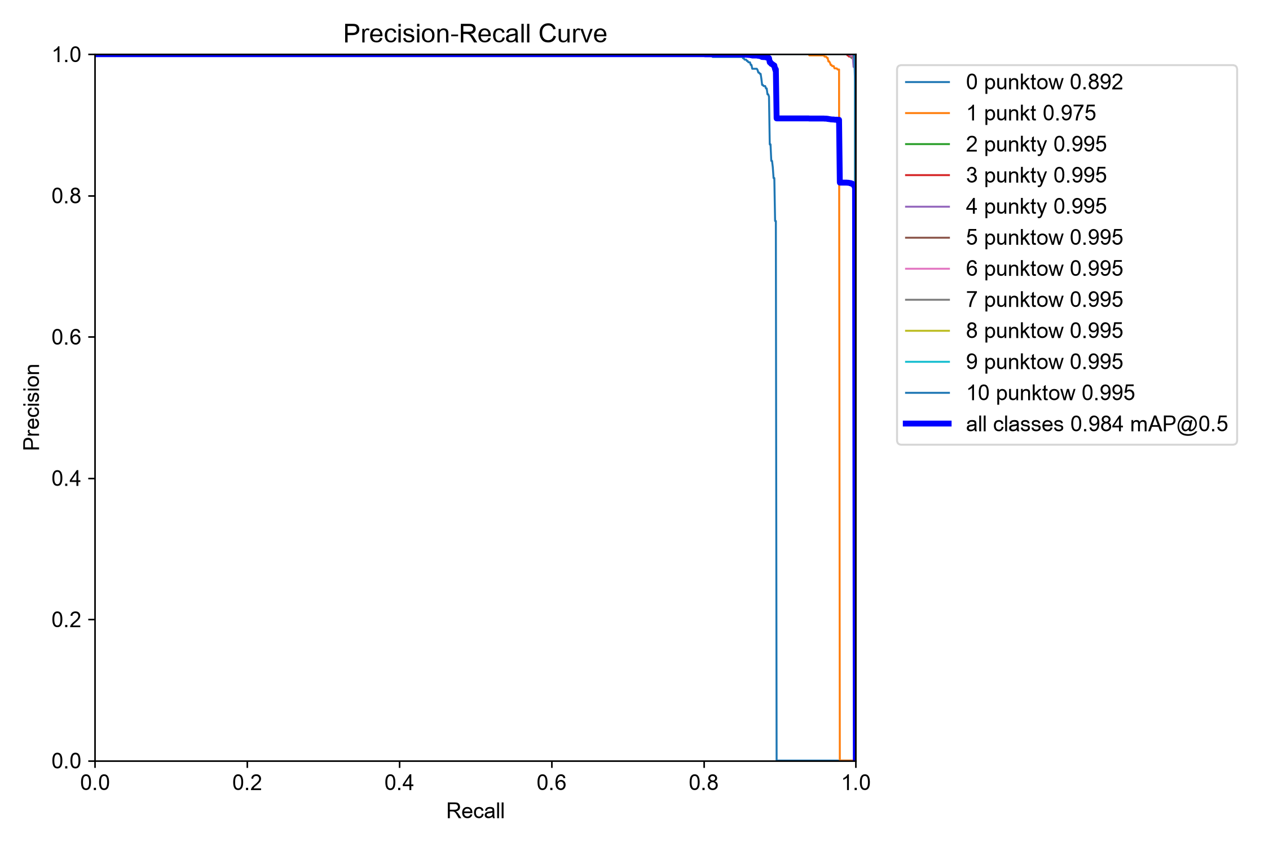
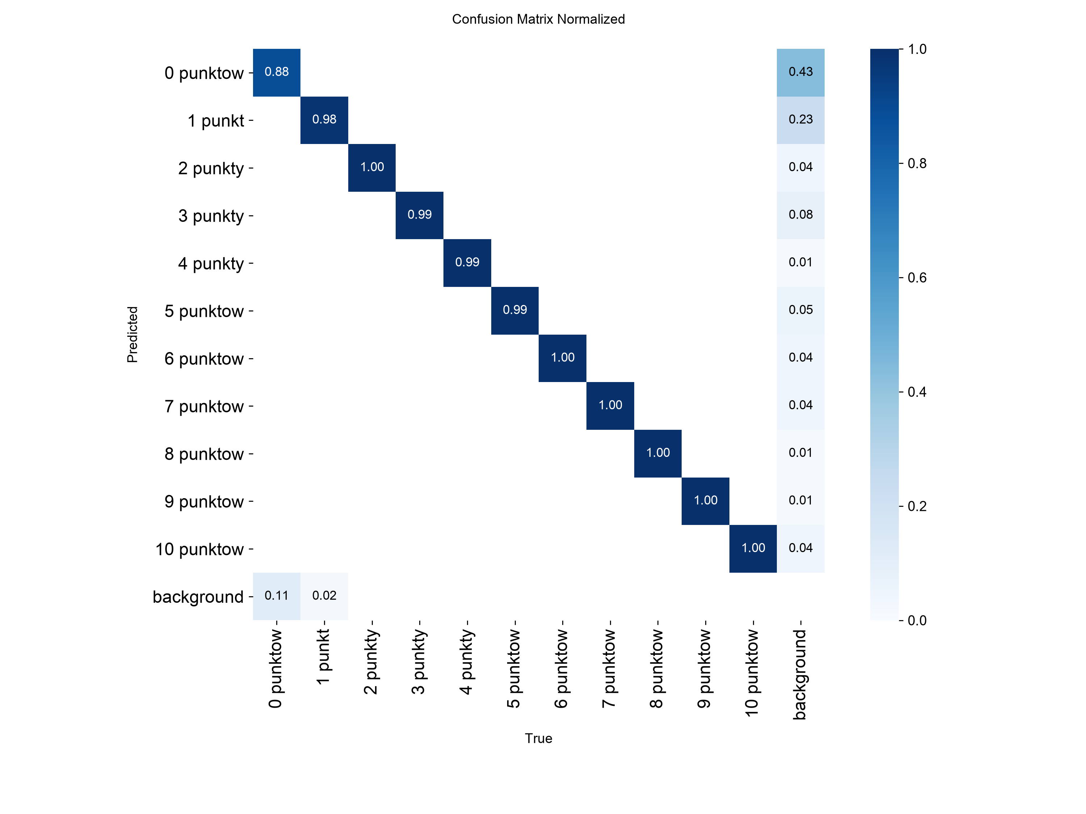

Slide 18

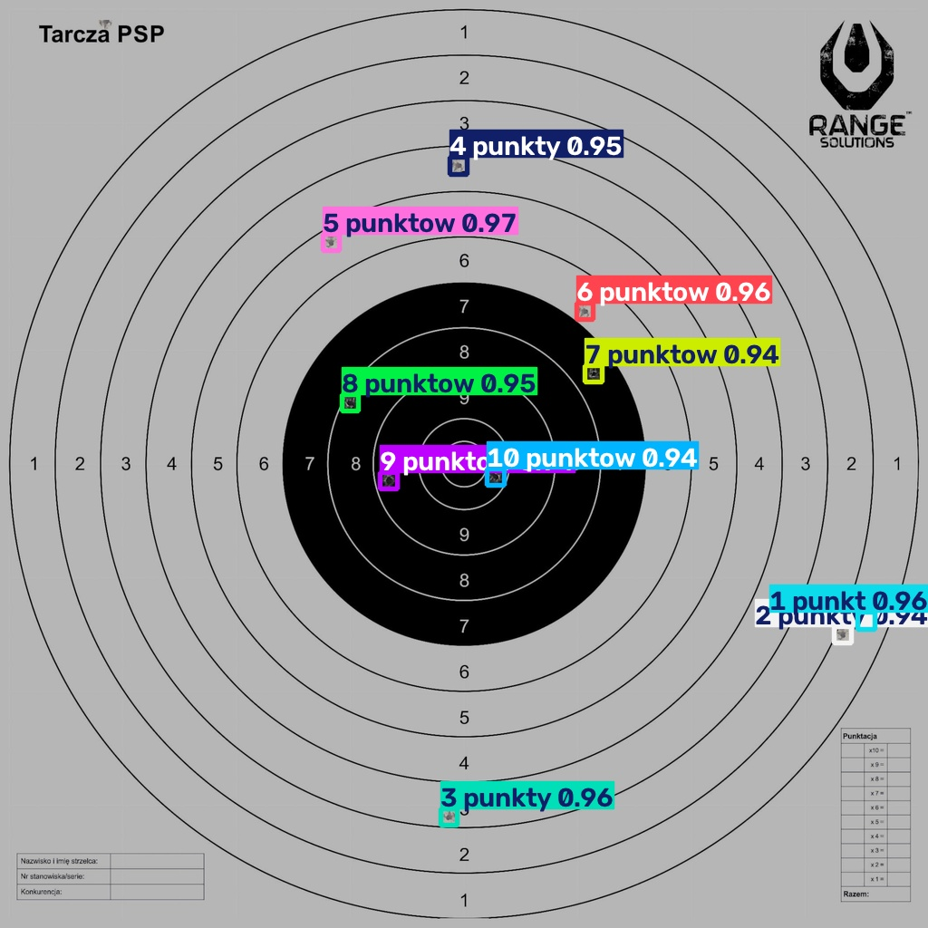

Predykcja modelu yolo trenowanego na zbiorze 3000

Slide 19
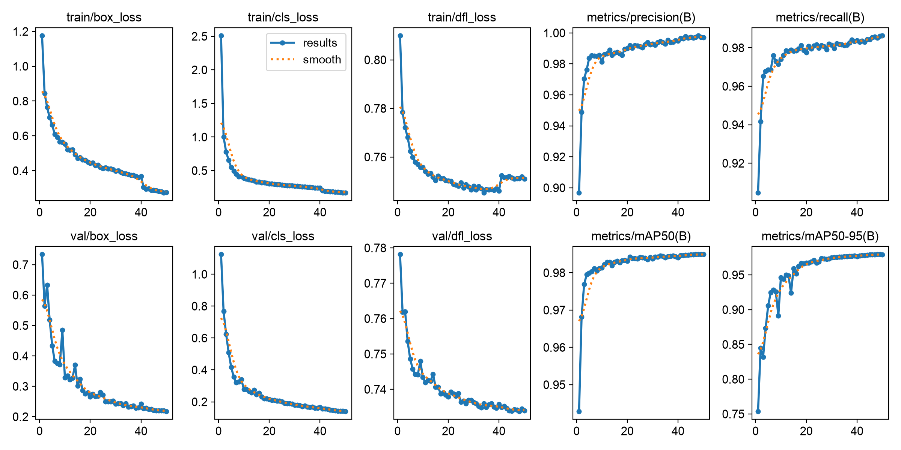
Wyniki - dataset_v2_6000

Slide 20



Slide 21
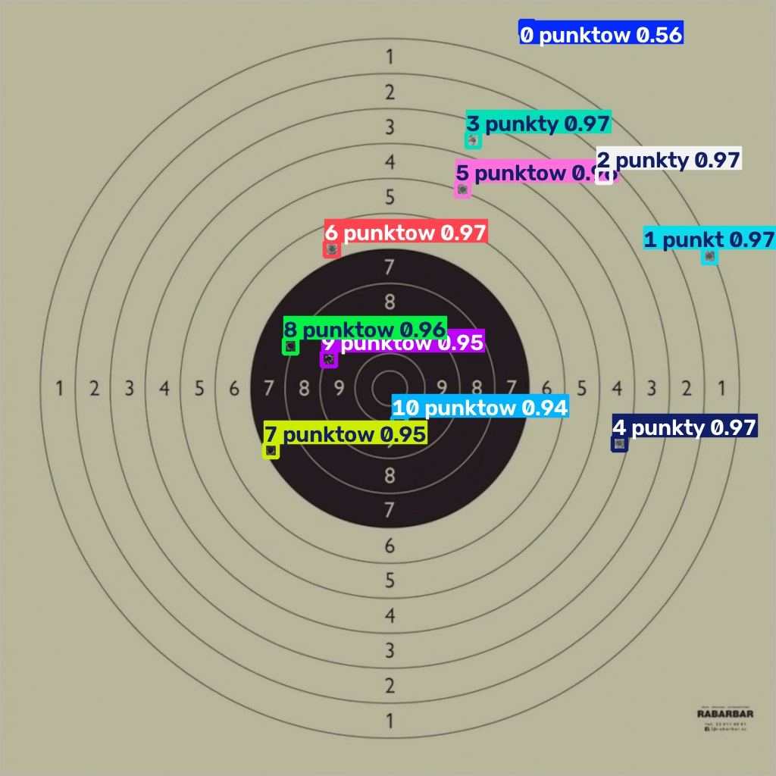
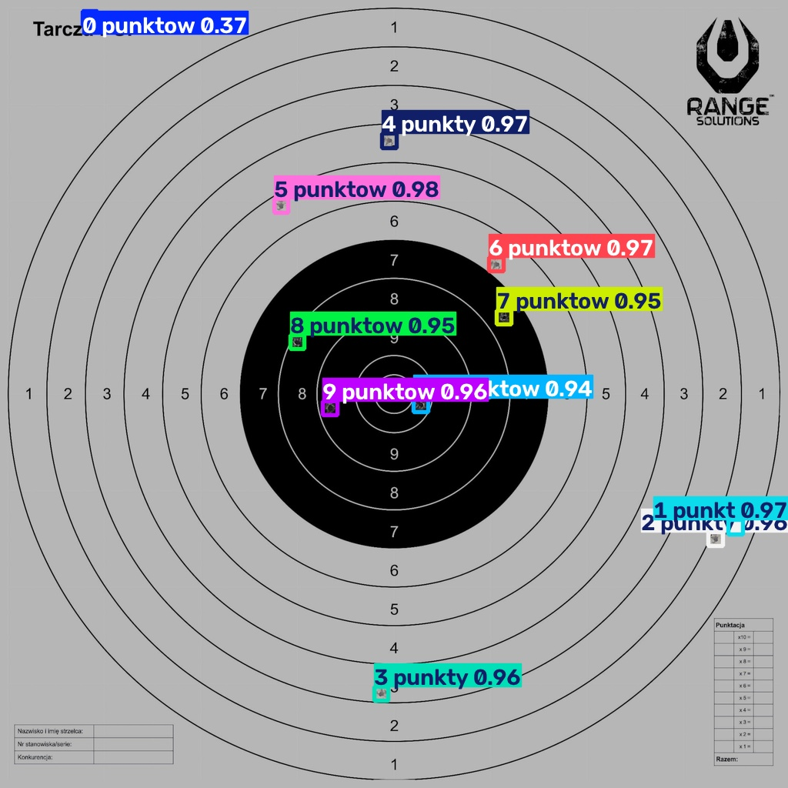
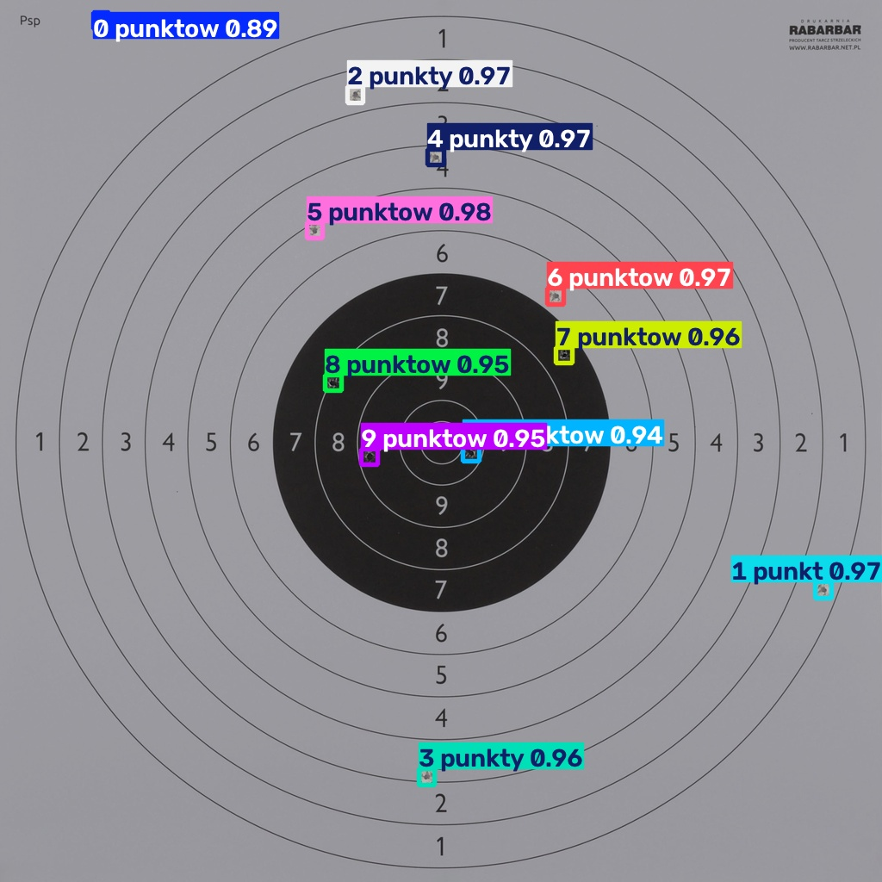
Predykcja modelu yolo trenowanego na zbiorze 6000

Slide 22
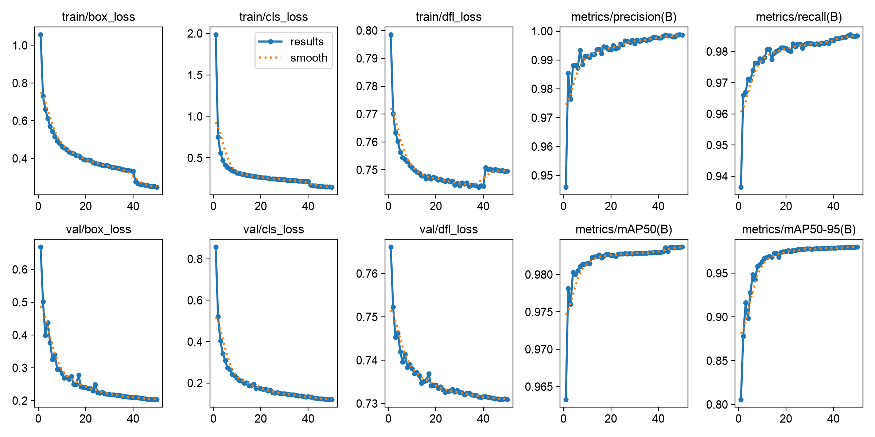
Wyniki - dataset_v2_12000

Slide 23
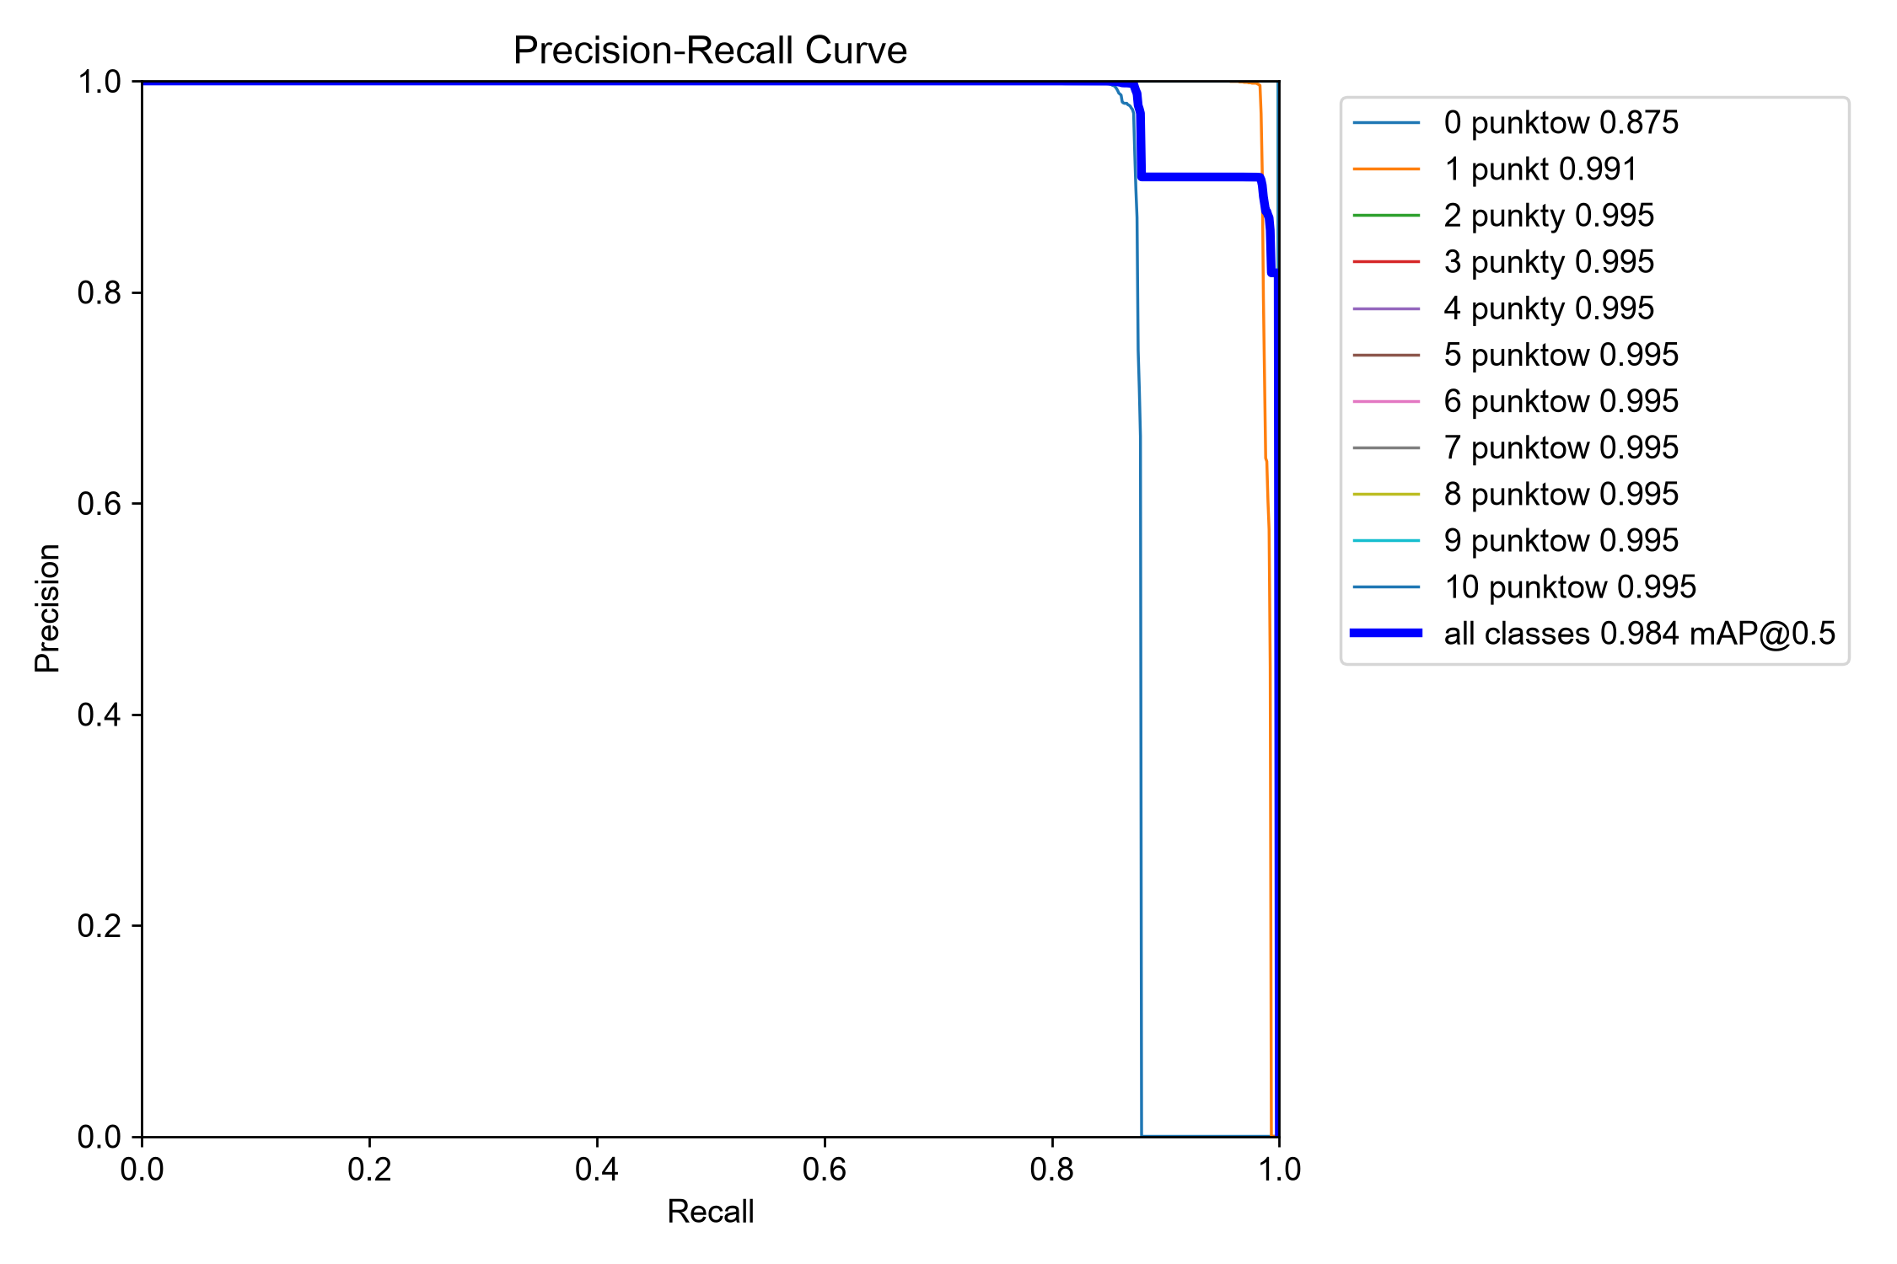
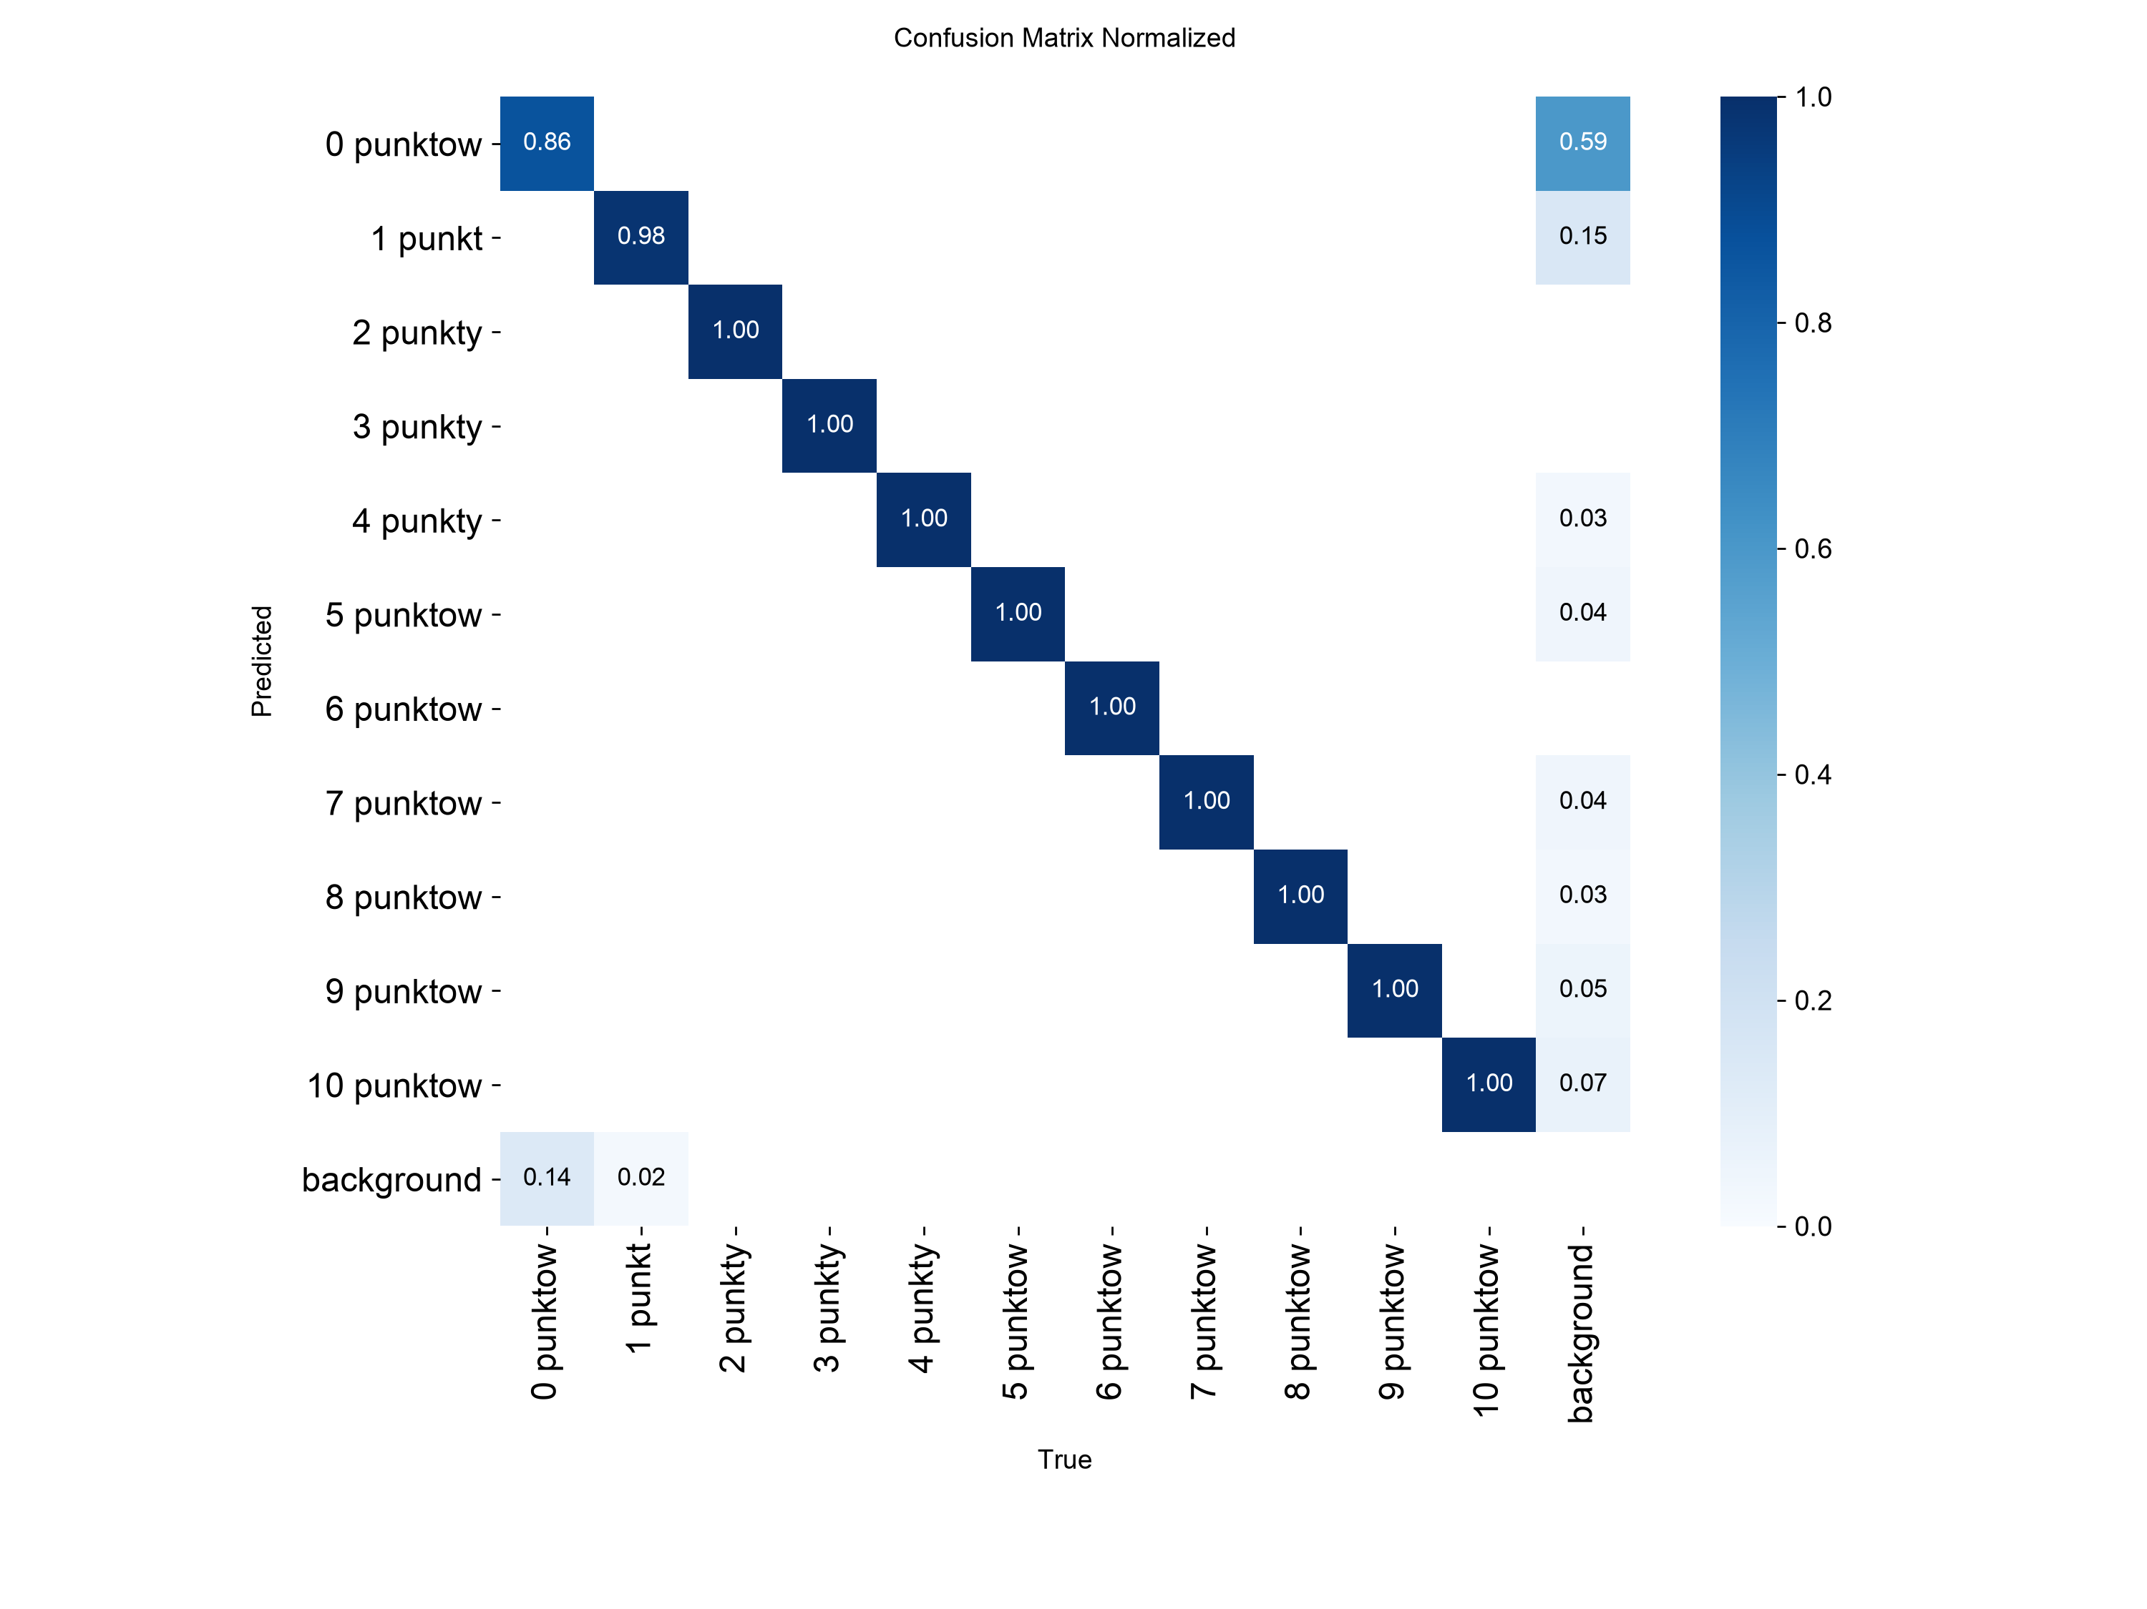

Slide 24

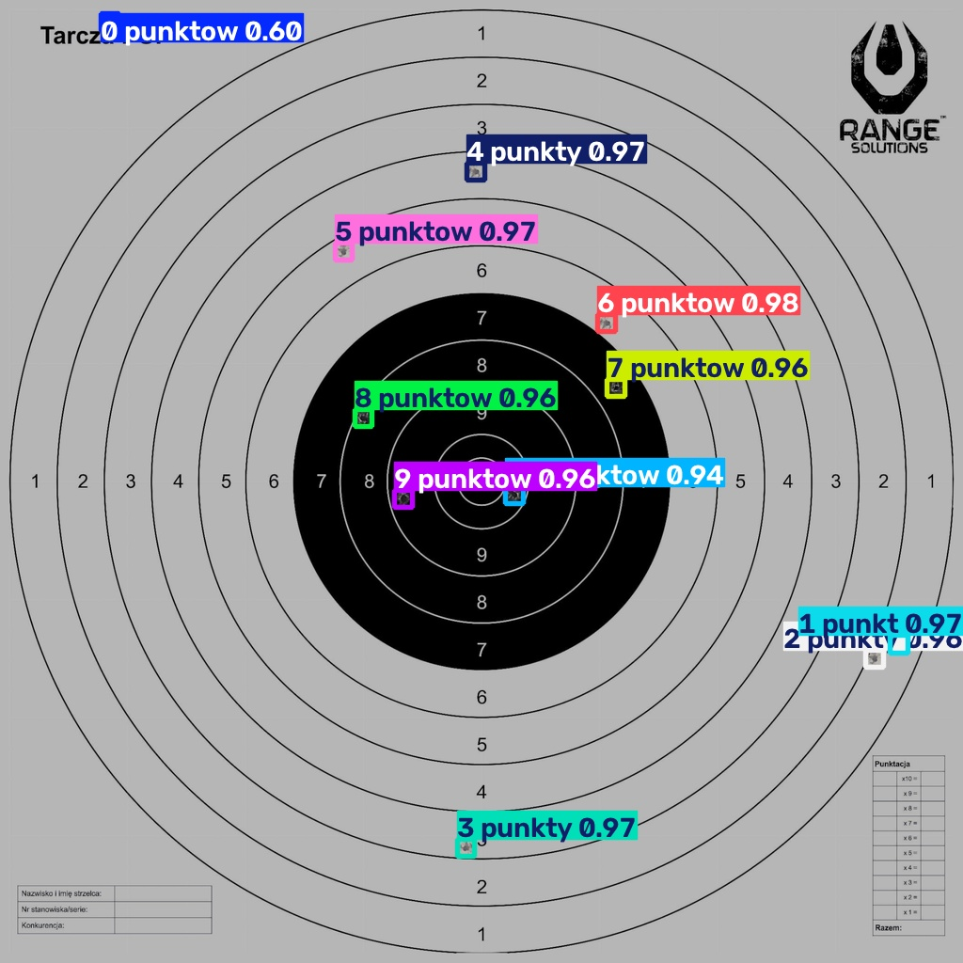

Predykcja modelu yolo trenowanego na zbiorze 12000

Slide 25
Wyniki - dataset_v2_24000

Slide 26
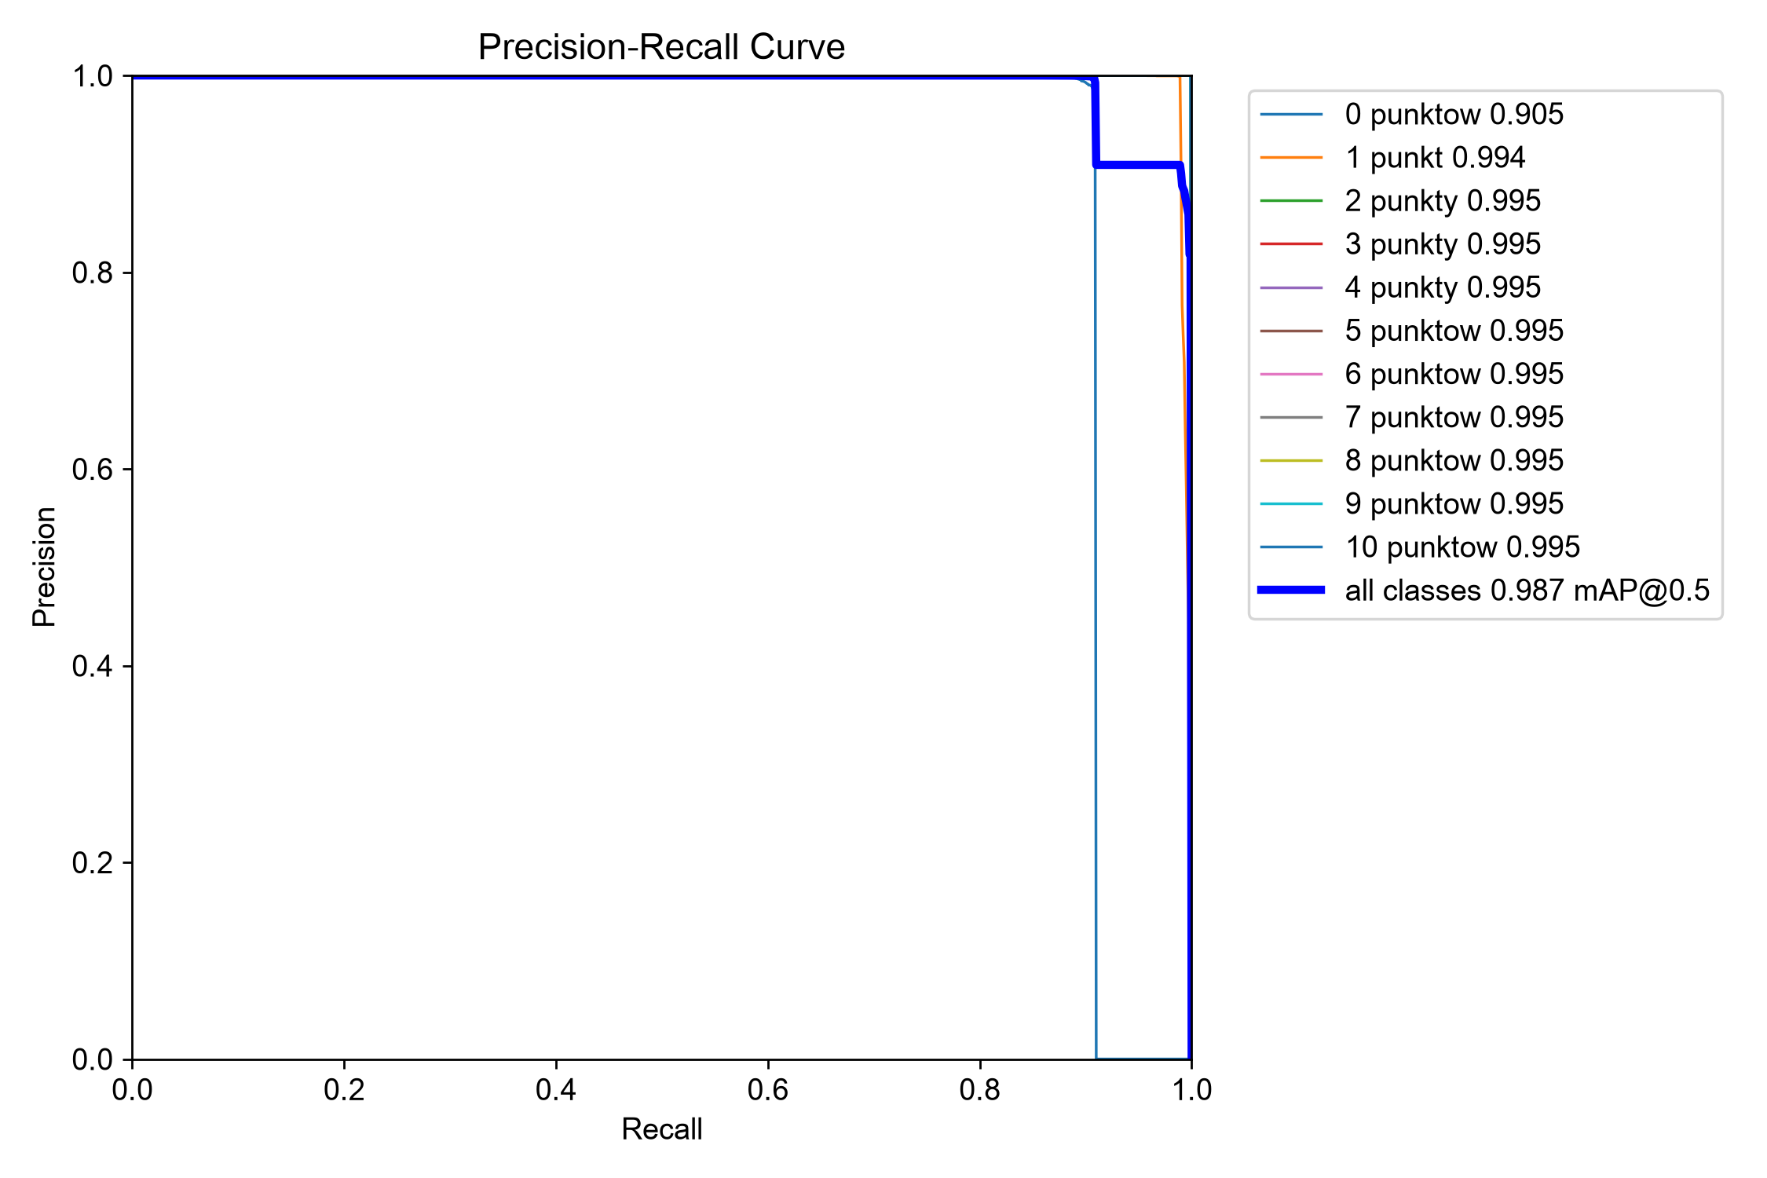


Slide 27
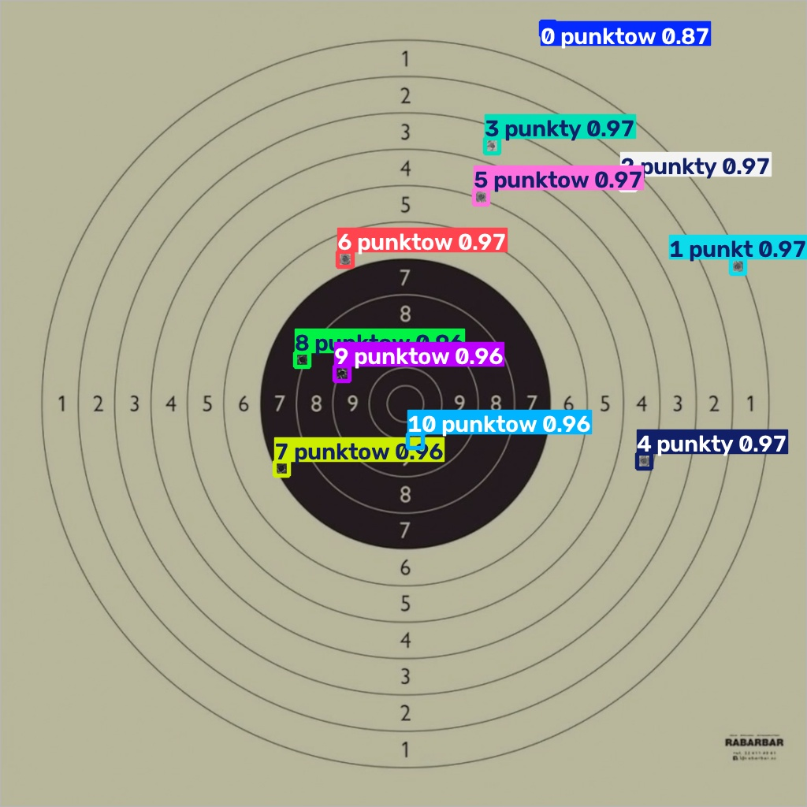
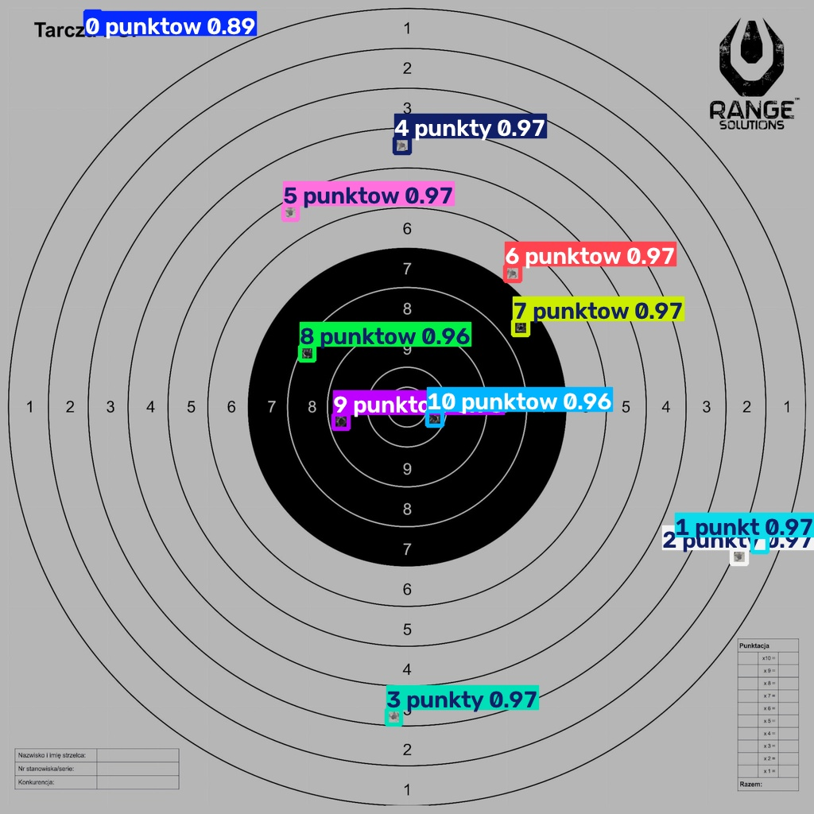
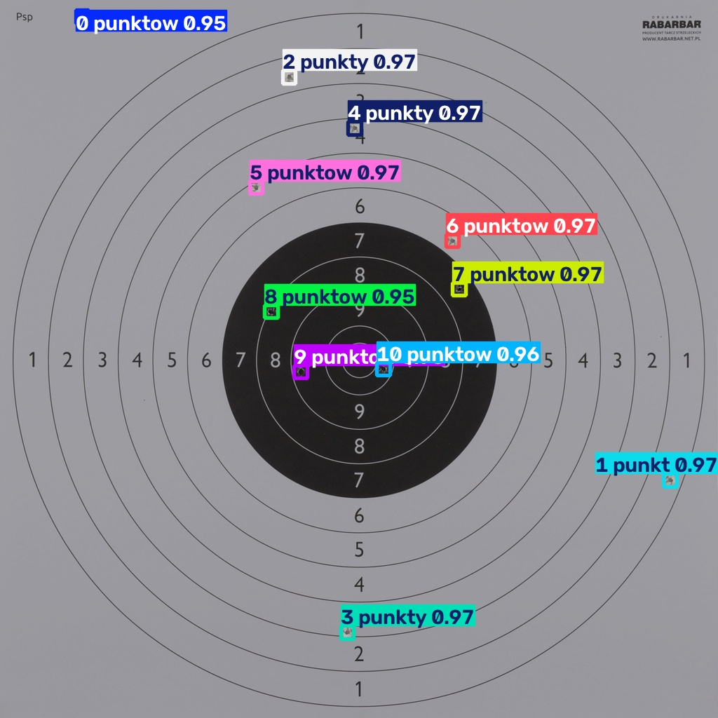
Predykcja modelu yolo trenowanego na zbiorze 24000

Slide 28
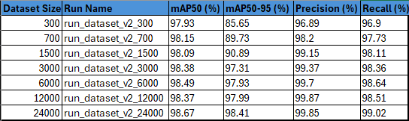
Podsumowanie:

Slide 29
Wnioski:
Wpływ na precyzję geometrii: Powiększanie zbioru danych w niewielkim stopniu zmienia ogólne wykrywanie (mAP50), lecz drastycznie podnosi dokładność dopasowania ramek ograniczających (mAP50-95).
Punkt przegięcia (Inflection Point): Próg 3000 obrazów stanowi kluczowy moment transformacji, w którym model osiąga gwałtowny skok jakościowy w generalizacji przestrzennej.
Eliminacja fałszywych alarmów: Wariant wytrenowany na 24 000 obrazów niemal całkowicie eliminuje fałszywe detekcje, osiągając Precision na poziomie 99.85%.
Kompletność wykrywania: Wskaźnik czułości (Recall) wzrasta stabilnie do 99.02%, co potwierdza znikomą liczbę pominiętych przestrzelin na tarczy.
Optymalizacja inżynieryjna (Diminishing Returns): Zbiory rzędu 3000–6000 obrazów oferują najlepszy kompromis czasowo-jakościowy, podczas gdy zbiór 24 000 obrazów stanowi maksymalną optymalizację typu state-of-the-art.

